Slide 1

„Софтуер за управление на спортни събития и продажба на билети“

Slide 2
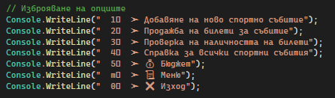
1. Основна цел и функционалности на приложението
➕ Добавяне на ново спортно събитие
🎟️ Продажба на билети за избрано събитие
📊 Проверка на налични билети
📋 Справка за всички налични събития
💰 Управление на бюджет (добавяне на баланс и проверка на средства)
❌ Изход от приложението

Slide 3
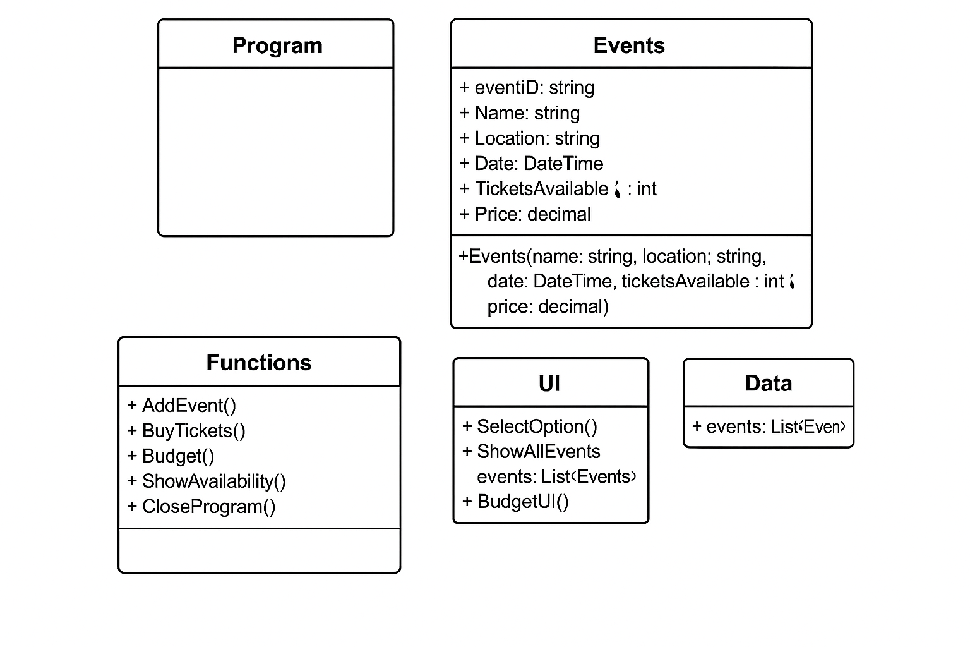
2. Архитектура и основни класове
Класове и тяхната роля:
Program – Основен контролен поток на приложението.
Events
Представя спортно събитие със свойства като: име, локация, дата, цена на билетите и др.
Functions
Логика за добавяне на събития, продажба на билети, управление на бюджета и др.
UI
Грижи се за визуалната част: менюта, подканващи съобщения и интерфейс към потребителя.
Data – Запазва и зарежда данни (не е показан напълно в примера).

Slide 4
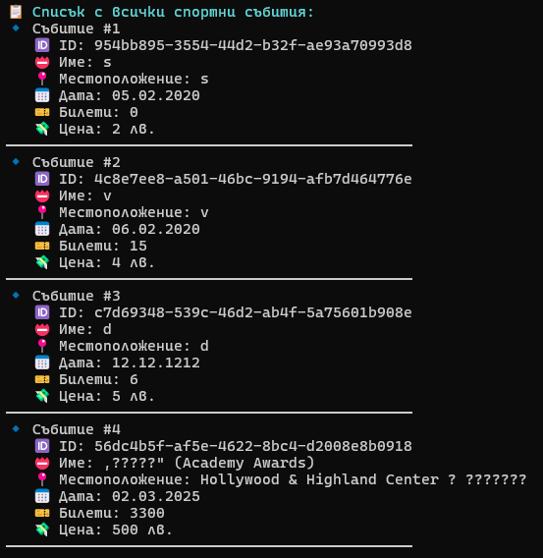
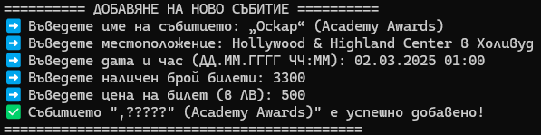
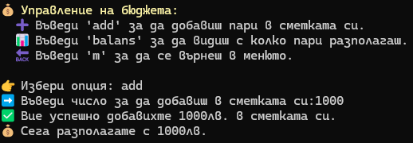
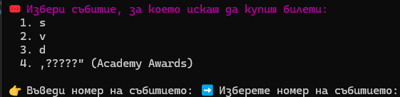
3. Демонстрация на основните процеси
✅ Добавяне на събитие
Въвеждане на име, дата, място, билети, цена.
✅ Покупка на билети
Избор на събитие
Потвърждение на покупката
Актуализация на броя налични билети
✅ Управление на бюджет
Добавяне на средства
Проверка на наличния баланс
✅ Преглед на събития и наличност
Списък с всички събития
Показване на билетите за дадено събитие

Slide 5
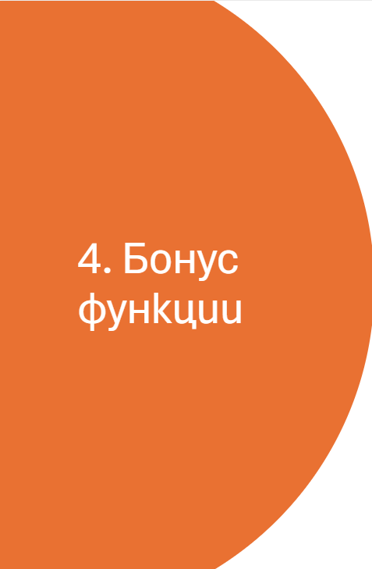
4. Бонус функции
Уникален ID за всяко събитие.
Приятен потребителски интерфейс (цветове, символи за по-лесно ориентиране).
Обработка на невалиден вход.
Изход чрез команда „0“.

